Slide 1
ملابسي

Slide 2
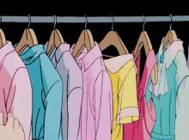
الوحدة
4
لم نرتدي الملابس ؟
1
لنستر أجسادنا
مسكني
ملابسي
لنحمي أجسادنا من البرد أو حرارة الشمس
2

Slide 3
نشاط 1 :
الوحدة
4
أ
اذكري فائدة أخرى للملابس
نتزين بها
مسكني
ملابسي

Slide 4
تجدنا في جوجل

Slide 5
الوحدة
4
أنظر و ألاحظ :
تصنع الملابس من الأقمشة
مسكني
ماذا لو كانت ملابسنا مصنوعة من الورق ؟
ملابسي
ستتمزق عند الحركة أو عند تعرضها للماء

Slide 6
الوحدة
4
أنظر و ألاحظ :
لكل مهنة زي خاص بها
الطبيب
مسكني
ملابسي
المهندس
الطباخ

Slide 7
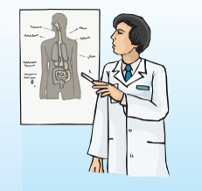
نشاط 1 :
الوحدة
4
أ
صل الأشياء بأصحابها :
مسكني
ملابسي

Slide 8
الجواب :
نشاط 2 :
الوحدة
4
أ
1
أرتديها و أضعها في مكانها المخصص
أين تضعي ملابس المدرسة بعد خلعها ؟
2
2
أرتدي ملابس المنزل
ماذا ترتدي بعد عودتك من المدرسة ؟
مسكني
3
ملابسي
3
لم تختار ملابس تناسب الوقت و المكان ؟
لأن لكل وقت و مكان ملابس مخصصة

Slide 9
عند النوم أرتدي الملابس المريحة
الوحدة
4
1
أرتدي الزي المدرسي عند ذهابي للمدرسة
لابد من الاعتناء بالملابس حتى لا تتلف
كلما كبرت تتغير ملابسي
6
2
ملابسي
مسكني
5
3
ملابسي
أجمع الفائض من ملابسي
مع والدتي و أتبرع بها للمحتاجين
4
أحفظ ملابسي في خزانة الملابس
أضع ملابسي المتسخة في سلة الغسيل

Slide 10
1
لا تنس قول دعاء لبس الثوب الجديد
2
لا تضع الأطعمة في جيوب الملابس لأن ذلك يتلفها
3
احرص على ارتداء الملابس المحتشمة في جميع الأوقات
4
اعتمد على نفسك في ارتداء ملابسك
5
اهتم بنظافة ملابسك فالملابس النظيفة تدل على نظافة صاحبها
6
التزم بارتداء الزي المدرسي أثناء حضورك إلى المدرسة
7
اختار الملابس المناسبة للوقت و المكان

Slide 11
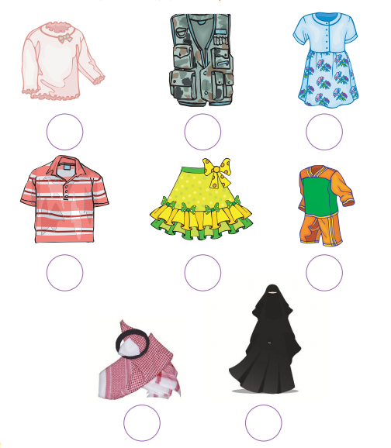
ب
الوحدة
4
ألون الدائرة التي تشير إلى ملابس البنات باللون
الأحمر و ألون الدائرة التي تشير إلى ملابس الأولاد
باللون الأزرق
مسكني
ملابسي

Slide 12
انتهى الدرس

Slide 13
جميع الحقوق محفوظة لموقع حلول اون لاين يحق لك الاستخدام والتعديل عليها كما تشاء لكن يحرم بيعها او نشرها في المواقع الاخرى

